Slide 1
終極密碼
ACS108134陳冠穎
ACS107802劉百鈞
ACS107140王俊諺

Slide 2
專題構想與簡介
構想
當初的構想是為了設計出能夠與朋友一起玩的小遊戲，並且在網路上找到有人設計遠端的剪刀石頭布，突然想起小時候常玩的遊戲"終極密碼"，以剪刀石頭布為原型改寫出這款小遊戲。

Slide 3
網路程式設計相關性
介紹
1.Server 按下 Start 會自動連線並且隨機生成1-100的數字，等待Client連接
2.client連接時，server端會顯示client名字並開始遊戲(需2位client)
3.clients輪流猜密碼，看誰先猜到密碼，就會顯示"Win"並終止連線。

Slide 4
相關性
使用 Socket TCP 進行連線
過程中使用到 bind(), accept(), connect() 等 socket function
bind()把Host跟port設為127.0.0.1,8080
accept()等待client的連接
connect()透過host,port主動去連接sever端

Slide 5
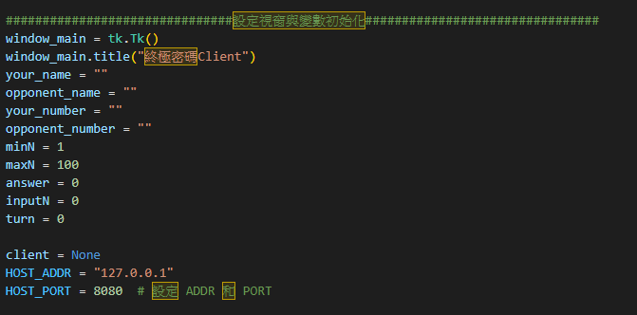
核心程式碼與程式流程說明
先讓使用者設定名稱以及密碼，並設定系統相關變數

Slide 6
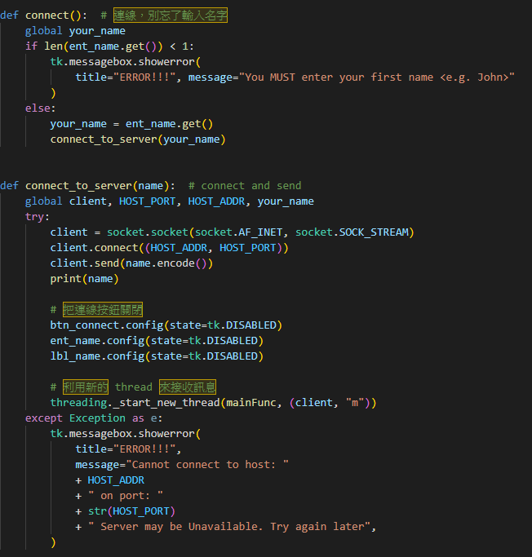
設定視窗與變數初始化
程式碼為連線功能，若成功連接至host，
把連接按鈕關閉不能連接至host，則跳出
警告視窗。

Slide 7
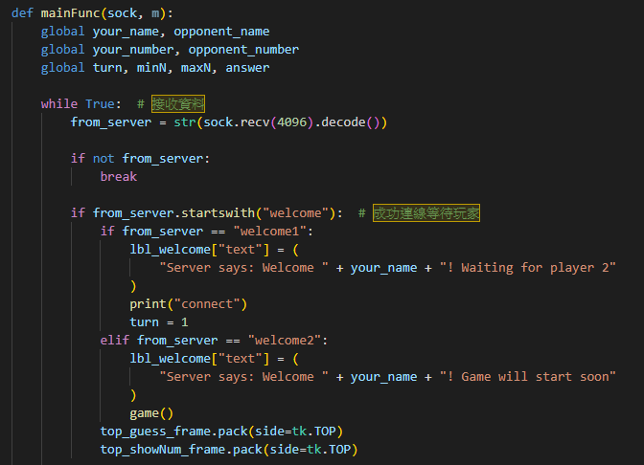
成功連線後跳出等待對手連線視窗
對手連線後則通知遊戲即將開始

Slide 8
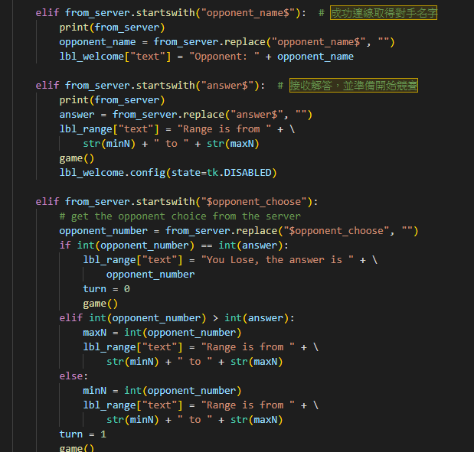
系統取得對手資料以及設定
終極密碼，資料設定好以後
即可開始遊戲

Slide 9
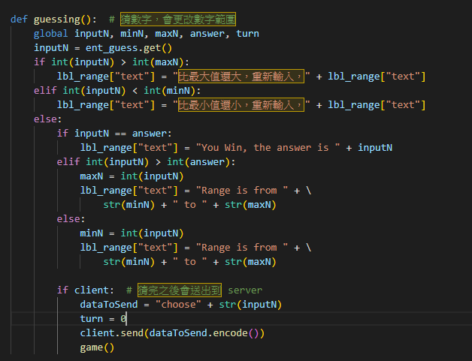
系統會依照使用者猜的密碼來縮小範圍

Slide 10
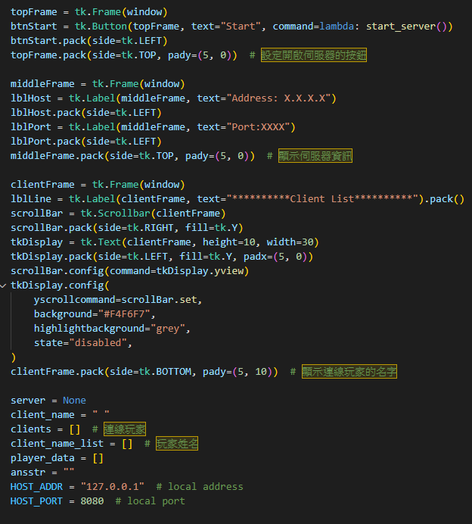
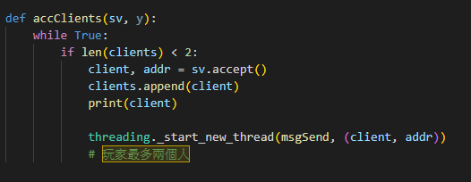
伺服器程式碼
設定視窗名稱(終極密碼)
並顯示伺服器及玩家的資料
並且設定為兩人遊戲

Slide 11
遭遇之問題及解決方案
Q1. 處理文字訊息時分辨不出執行的訊息內容
A:後來使用 startswith 函式和if判斷目前的程式階段
Q2. 怎麼樣傳送訊息?
A:利用 thread 開啟專門用來接收訊息的函式
Q3. 如何處理雙方回合?
A:利用turn變數，在 client 控制變化，先連線的玩家 turn 會設為1，後續只要接收到來自對方的選擇，就會將 turn 改成 1，送出選擇後將 turn 歸 0
Q4.找出答案時要怎麼樣讓雙方都知道遊戲結束了呢?
A:在遊戲開始時就將答案傳送給雙方clients，並在client直接判斷答案和更新最大最小值，server 收到正確答案後會將雙方斷線

Slide 12
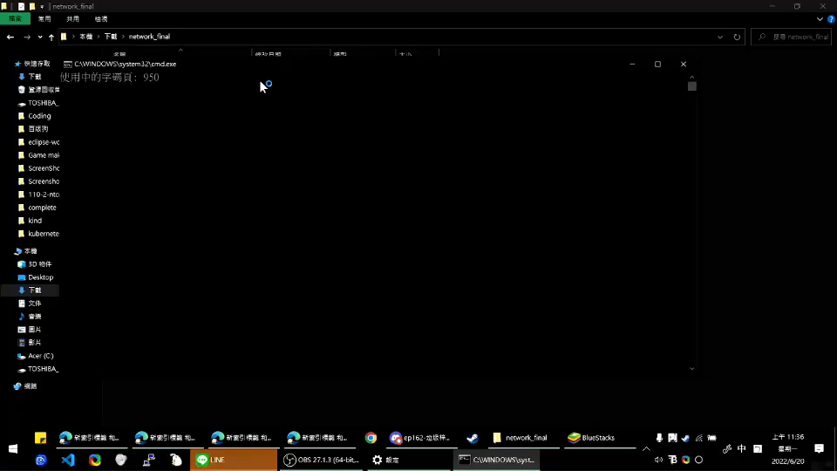
影片展示

